Slide 4
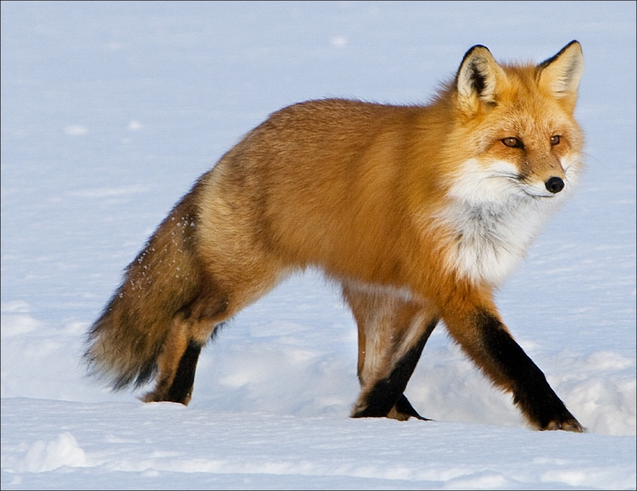
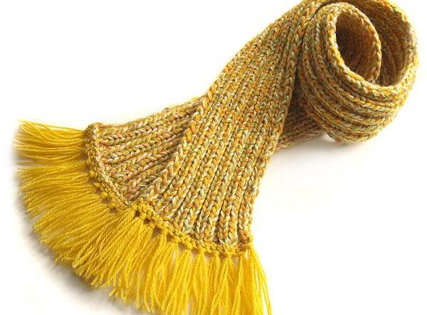
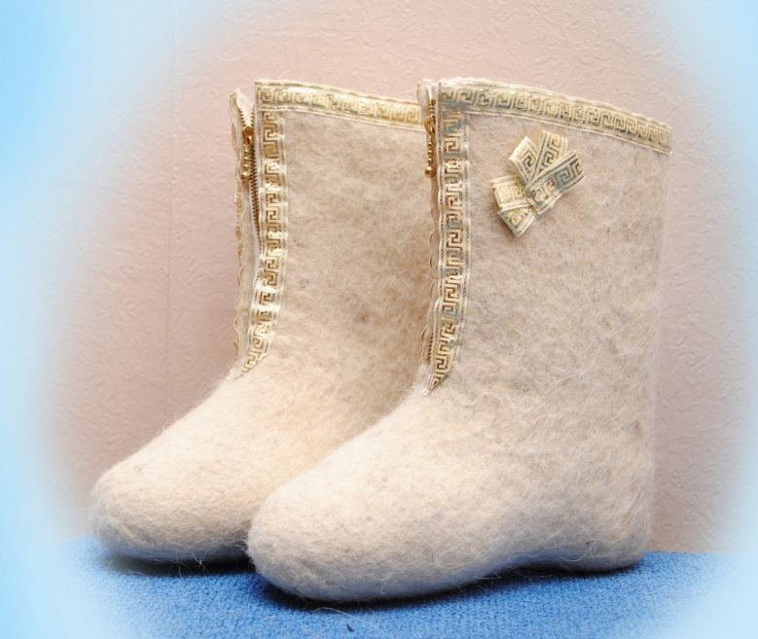

Slide 7
7
1
6
2
5
3
4

Slide 8
0
1
1
1
2
3
2
3
4
3
4
5
4
5
6
5
6
7
6
7
8
7
8
9
8
9
10
9
10
11

Slide 10
9
7
4
6
8
8

